Slide 1
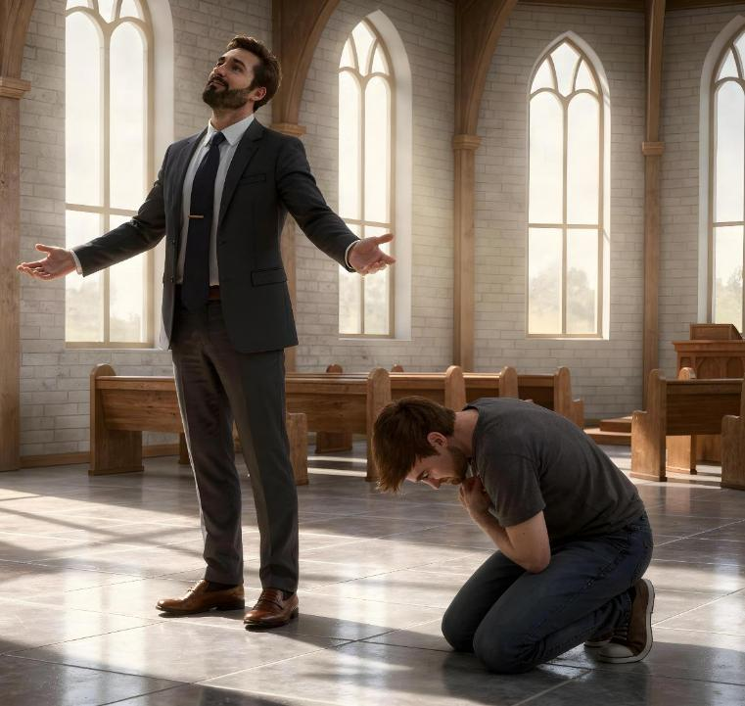
ГОРДОСТЬ ПРОТИВ СМИРЕНИЯ
Урок 3 от 18 апреля 2026 года

Slide 2

“Ибо всякий, возвышающий себя, унижен будет, а унижающий себя возвышен будет”
(Луки 14:11)

Slide 3

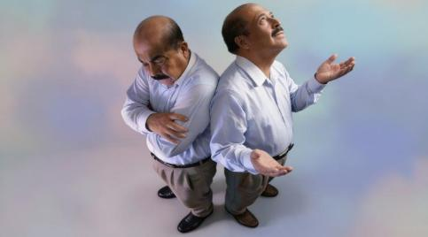
Чем я ценен? На этот вопрос трудно ответить.
Если я говорю много (гордое положение), я признаю, что всем, чем я являюсь и что имею, я достиг сам.
А что, если я говорю много, потому что Бог считает меня Своим сыном?
Если я ничего не говорю (смиренное положение), я признаю, что все, чем я являюсь и что имею, исходит от Бога.
А что, если я ничего не говорю, потому что у меня низкая самооценка?
Примеры гордости
Люцифер
Ученики Иисуса
Примеры смирения
Мытарь
Моисейs
Иисус, лучший пример

Slide 4

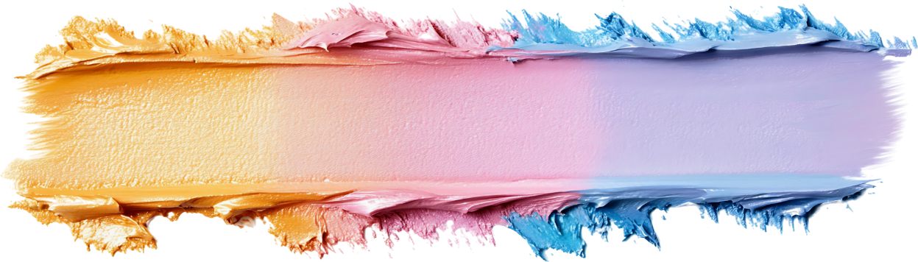
ПРИМЕРЫ ГОРДЫНИ

Slide 5



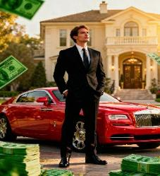
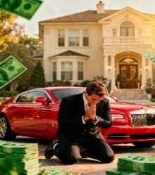
ЛЮЦИФЕР
“Ибо всё, что есть в мире: похоть плоти, похоть глаз и гордость житейская, не от Отца, но от мира” (1 Иоанна 2:16)
Если мы говорим о гордости, мы должны говорить о том, в ком это чувство возникло первым: о Люцифере. Он решил не довольствоваться своим положением, но захотел возвыситься на более высокое. Со временем он стал стремиться к такому возвышению, что жаждал занять сам престол Бога (Исайя 14:12-14).
Мы «унаследовали» желание делать всё, что нам угодно, обладать всем, чего мы хотим, и занимать положения, позволяющие нам обрести славу или богатство. Именно это предлагает нам мир! (1 Ин 2:16).
Но не всякое стремление является гордостью. Удовлетворение, получаемое от успехов ребёнка или личных амбиций, не обязательно является нездоровой гордостью.
Важно помнить, что наши владения, навыки и достижения не определяют нашу ценность. Гордость заключается в том, что мы не воздаем Богу славы за то, что Он делает в нашей жизни.

Slide 6



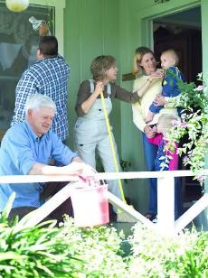

УЧЕНИКИ ИИСУСА
“Между ними возник спор о том, кто из них считается величайшим” (Луки 22:24)
Они провели с Иисусом более трех лет. Он только что омыл им ноги и рассказал им о Своей крови, пролитой за всех. Однако, когда они ужинали, их разговор не имел к этому никакого отношения: кто из них был величайшим? (Луки 22:24).
Их гордость заставила их поверить, что они заслуживают первое место. Они не осознавали всей серьезности своих чувств. Из-за своей гордости они отталкивали Бога от своих сердец.
Иисус перешел сразу к сути: «Я среди вас как служащий» (Луки 22:27). Другими словами: если вы хотите быть великими, как ваш Учитель, служите другим.
Наша гордость подсказывает нам, что мы заслуживаем, чтобы нам служили другие (мы лучше их). Нам нужна Божья благодать, чтобы стать смиренными слугами.

Slide 7


ПРИМЕРЫ СМИРЕНИЯ

Slide 8





МЫТАРЬ
“А сборщик налогов, стоя вдали, не смел даже поднять глаз к небу, но, ударяя себя в грудь, говорил: „Боже, помилуй меня, грешника!!’ ” (Луки 18:13)
Фарисей рассказывал Богу о своих добрых делах и заслугах перед Небесами. Но Иисус сказал, что он «молился самому себе», а не Богу (Лк. 18:11-12). Это яркий пример гордости.
Мытарь просил у Бога помощи, ибо он был грешником (Лк. 18:13). Смиренно представая перед Богом, он «ушел домой оправданный», ибо «всякий, возвышающий себя, унижен будет, а унижающий себя возвышен будет” (Луки 18:14).
Истинное смирение начинается тогда, когда мы признаем свой грех и просим помощи у Христа. Тогда…
Мы не будем смотреть на других как на нижестоящих (Phil. 2:3)
Мы не будем стремиться к общественному признанию (Луки 14:7-11)
Мы позволим другим давать нам признание (Притчи 27:2)
Мы примем Божью благодать (Иакова 4:6)
Мы будем передавать эту благодать другим (1 Петра 4:10)

Slide 9

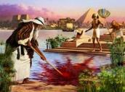






“Верою Моисей, когда достиг зрелого возраста, отказался называться сыном дочери фараона, предпочитая лучше страдать вместе с народом Божьим, чем наслаждаться преходящими удовольствиями греха.” (Евреям 11:24-25)
МОИСЕЙ
Моисей был подготовлен к тому, чтобы стать следующим фараоном Египта. Он был великим стратегом и обладал выдающимися интеллектуальными способностями (Дея 7:22) . В возрасте 40 лет он решил отбросить всё это и присоединиться к своему народу
(Евр 11:24-25).
Он был освободителем! Его могучая рука освободит его братьев! Серьёзная ошибка. Бог не мог использовать его, пока он питал такую гордость.
Ещё 40 лет общения с Богом в пустыне сделали его очень смиренным человеком (Числа 12:3). Теперь он мог быть использован Богом для того, чтобы ниспослать язвы; перейти море; получить десять заповедей; говорить напрямую с Богом; ударить по скале… Он даже смог смиренно принять наказание за свой акт гордости, присвоив себе заслуги за то, что он сделал (Числа 20:10-12).
Пример Моисея показывает нам, что смирение не возникает в нас самопроизвольно, но мы должны просить Бога наполнять нас им каждый день

Slide 10




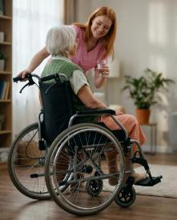
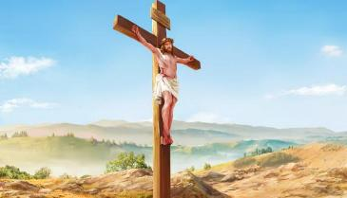
ИИСУС, СОВЕРШЕННЫЙ ПРИМЕР
“И, будучи по виду человеком, Он смирил Себя и стал послушным до смерти, и то смерти крестной!” (Филиппийцам 2:8)
Никто в этом мире никогда не обладал — и никогда не будет обладать — тем величием, которым обладал Иисус до Своего воплощения. И все же Он отрекся от всего из любви к нам. Перед лицом такого унижения все, что у нас есть, все, чем мы являемся, и все, чем мы когда-либо могли бы стать, бледнеет в сравнении.
Иисус отказался от Небес, чтобы умереть за человечество в надежде, что мы поймем Его акт милости и откликнемся на Его приглашение к отношениям с Ним (Флп. 2:5-8). Он, без сомнения, является совершенным примером смирения.
“Имейте в себе то же расположение духа, которое было и во Христе Иисусе” (Фил. 2:5).
Следуя Его примеру: «Ничего не делайте из корысти или из тщеславия, но в смирении духа каждый считайте других выше себя. Каждый из вас не ищите только своего, но и интересов других» (Фил. 2:3-4).

Slide 11
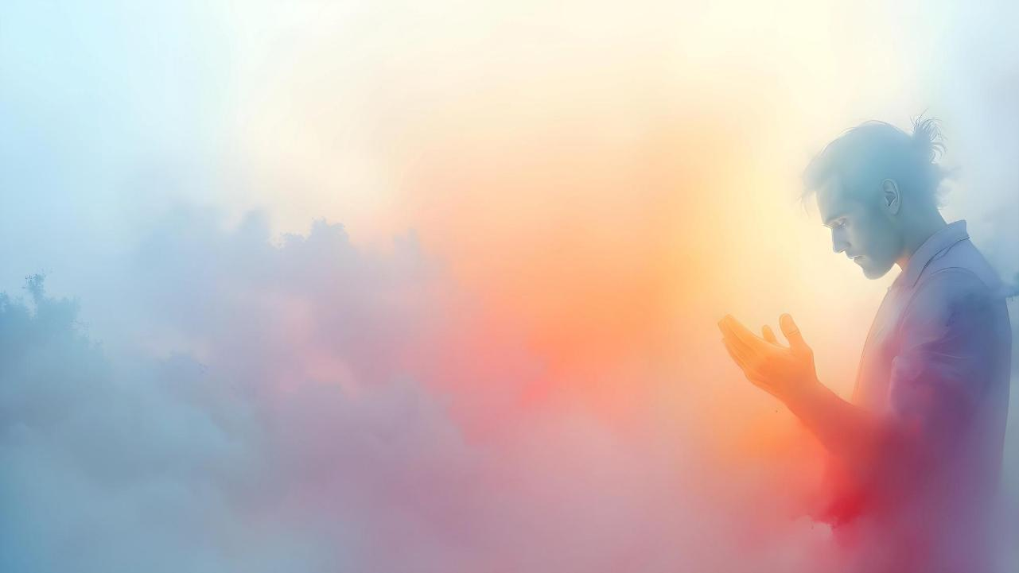
Psalm 137
1 “Славлю Тебя всем сердцем моим, пред богами пою Тебе.
2 Поклоняюсь пред святым храмом Твоим и славлю имя Твоё за милость Твою и за истину Твою, ибо Ты возвеличил слово Твоё превыше всякого имени Твоего.
3 В день, когда я воззвал, Ты услышал меня, вселил в душу мою бодрость.
4 Прославят Тебя, Господи, все цари земные, когда услышат слова уст Твоих,
5 и воспоют пути Господни, ибо велика слава Господня.
6 Высок Господь: и смиренного видит, и гордого узнаёт издали.
7 Если я пойду посреди напастей, Ты оживишь меня, прострёшь на ярость врагов моих руку Твою, и спасёт меня десница Твоя.
8 Господь совершит за меня! Милость Твоя, Господи, вовек: дело рук Твоих не оставляй!”

Slide 12

“В самолюбии, самовозвеличивании и гордости заключается великая слабость; но в смирении — великая сила. Наше истинное достоинство сохраняется не тогда, когда мы думаем в первую очередь о себе, а тогда, когда Бог занимает все наши мысли, а наши сердца горят любовью к нашему Искупителю и любовью к ближним. Простота характера и смирение сердца приносят счастье, тогда как самонадеянность ведет к недовольству, ропоту и постоянному разочарованию. Именно умение меньше думать о себе и больше о том, как сделать других счастливыми, принесет нам божественную силу.”
Э. Г. Уайт (Свидетельства для Церкви, т. 3, стр. 476)

Slide 13


